Slide 1
자료구조

Slide 2
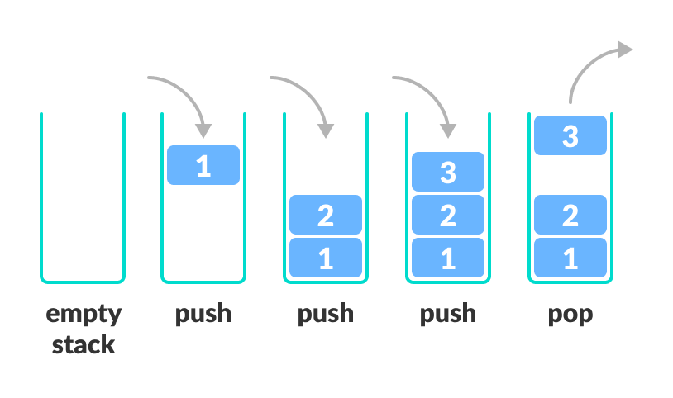
스택
LIFO – Last In First Out

Slide 3
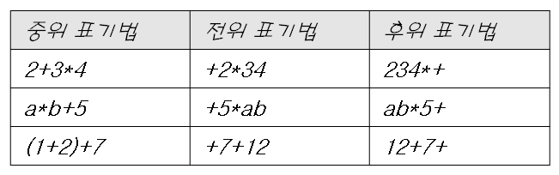
표기식
연산자와 피연산자의 순서에 따라서 전위, 중위, 후위 표기법으로 나뉜다.
중위 표기법에 연산 순서에 따라 괄호를 만들고 앞으로 연산자를 이동시키면 전위 뒤로 이동시키면 후위 표기법이 된다.

Slide 4
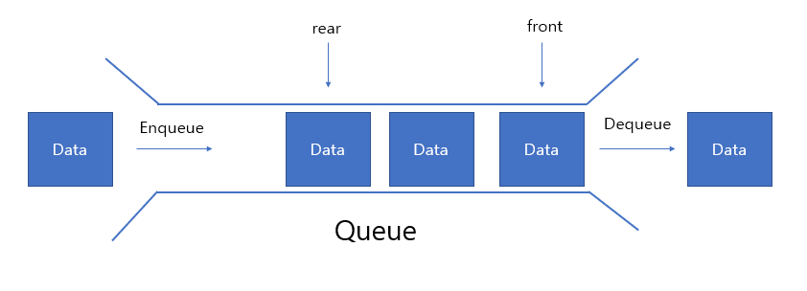
큐
FIFO : First In First Out

Slide 5
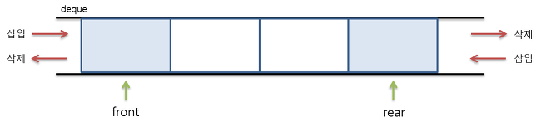
덱
양방향에서 삽입과 삭제가 가능한 큐

Slide 6
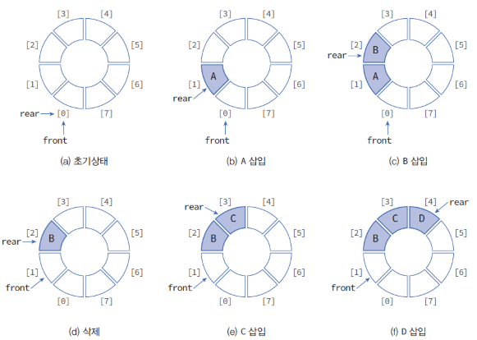
원형 큐
큐가 한번 가득차더라도 계속 사용할 수 있는 큐
앞에 나온 큐와 같지만 구현에서의 차이점이 있다.

Slide 7
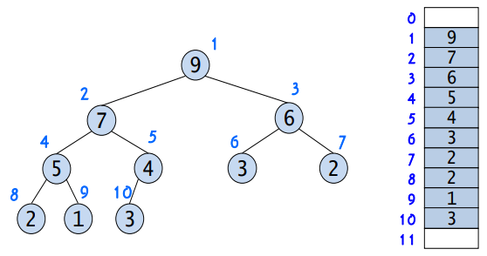
우선순위 큐
먼저 들어온 값이 먼저 나가는 것이 아니라
우선순위가 높은 값이 먼저 나가는 큐

Slide 8
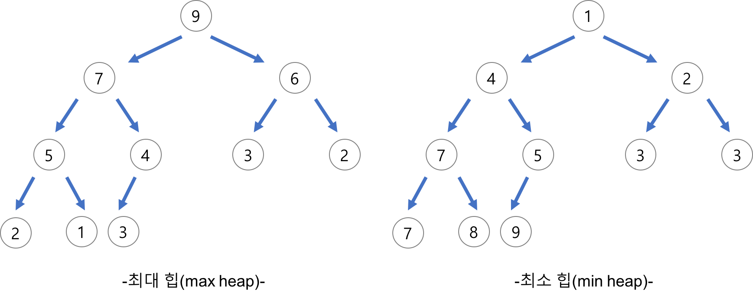
힙

Slide 9
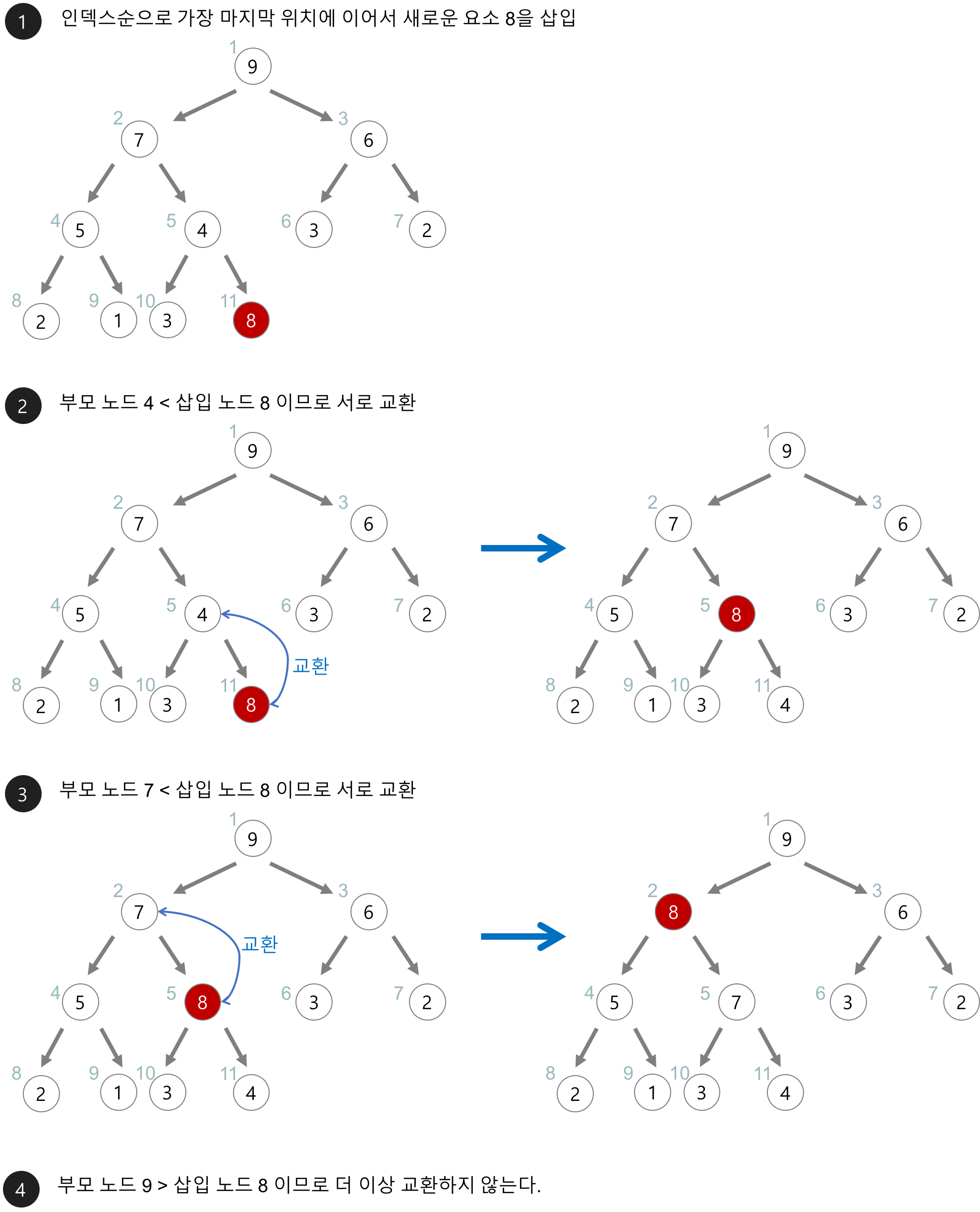
힙 삽입

Slide 10
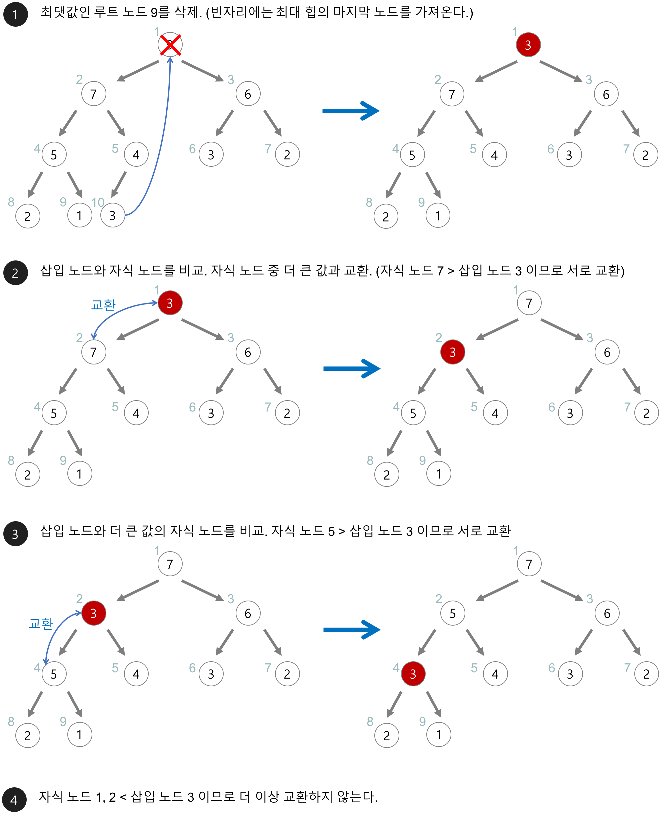
힙 삭제

